Slide 1
Сенсорные системы организма. Обще принципы строения.
Подготовила: Колесникова Т.А.

Slide 2
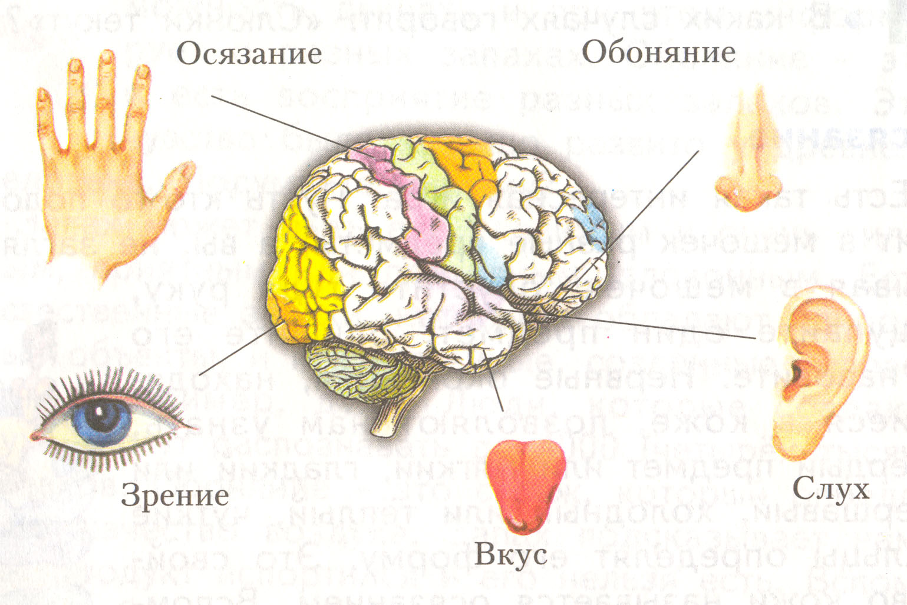
Сенсорные системы
Часть нервной системы, состоящая из воспринимающих элементов — рецепторов, нервных путей, передающих информацию от рецепторов в мозг по специфическим путям и коркового отдела анализатора. Таким образом, органы чувств вводят информацию в мозг и анализируют ее.

Slide 3
Функции сенсорных систем
Обнаружение;
Различие;
Преобразование сигала и его передача;
Кодирование;
Детектирование (преобразование) признаков;
Опознанеи образов.

Slide 4
Принцип строения
1. Начальный отдел – периферический, он располагается вне ЦНС. В его состав входят либо рецептор, либо орган чувств;
2. Проводниковый, он служит для передачи возбуждения от рецепторов в ЦНС. Частично этот отдел относится к периферической НС, а частично к ЦНС. В его состав входят чувствительные нервы, проводящие пути и подкорковые первичные центры;
3. Корковый (центральный), он занимает соответствующую область коры в полушарии. Здесь формируются ощущения. Установлено, что для каждого анализатора имеется своя область в коре; для зрения — это затылочная доля, для слуха — височная, для чувствительности — теменная т.д.

Slide 5
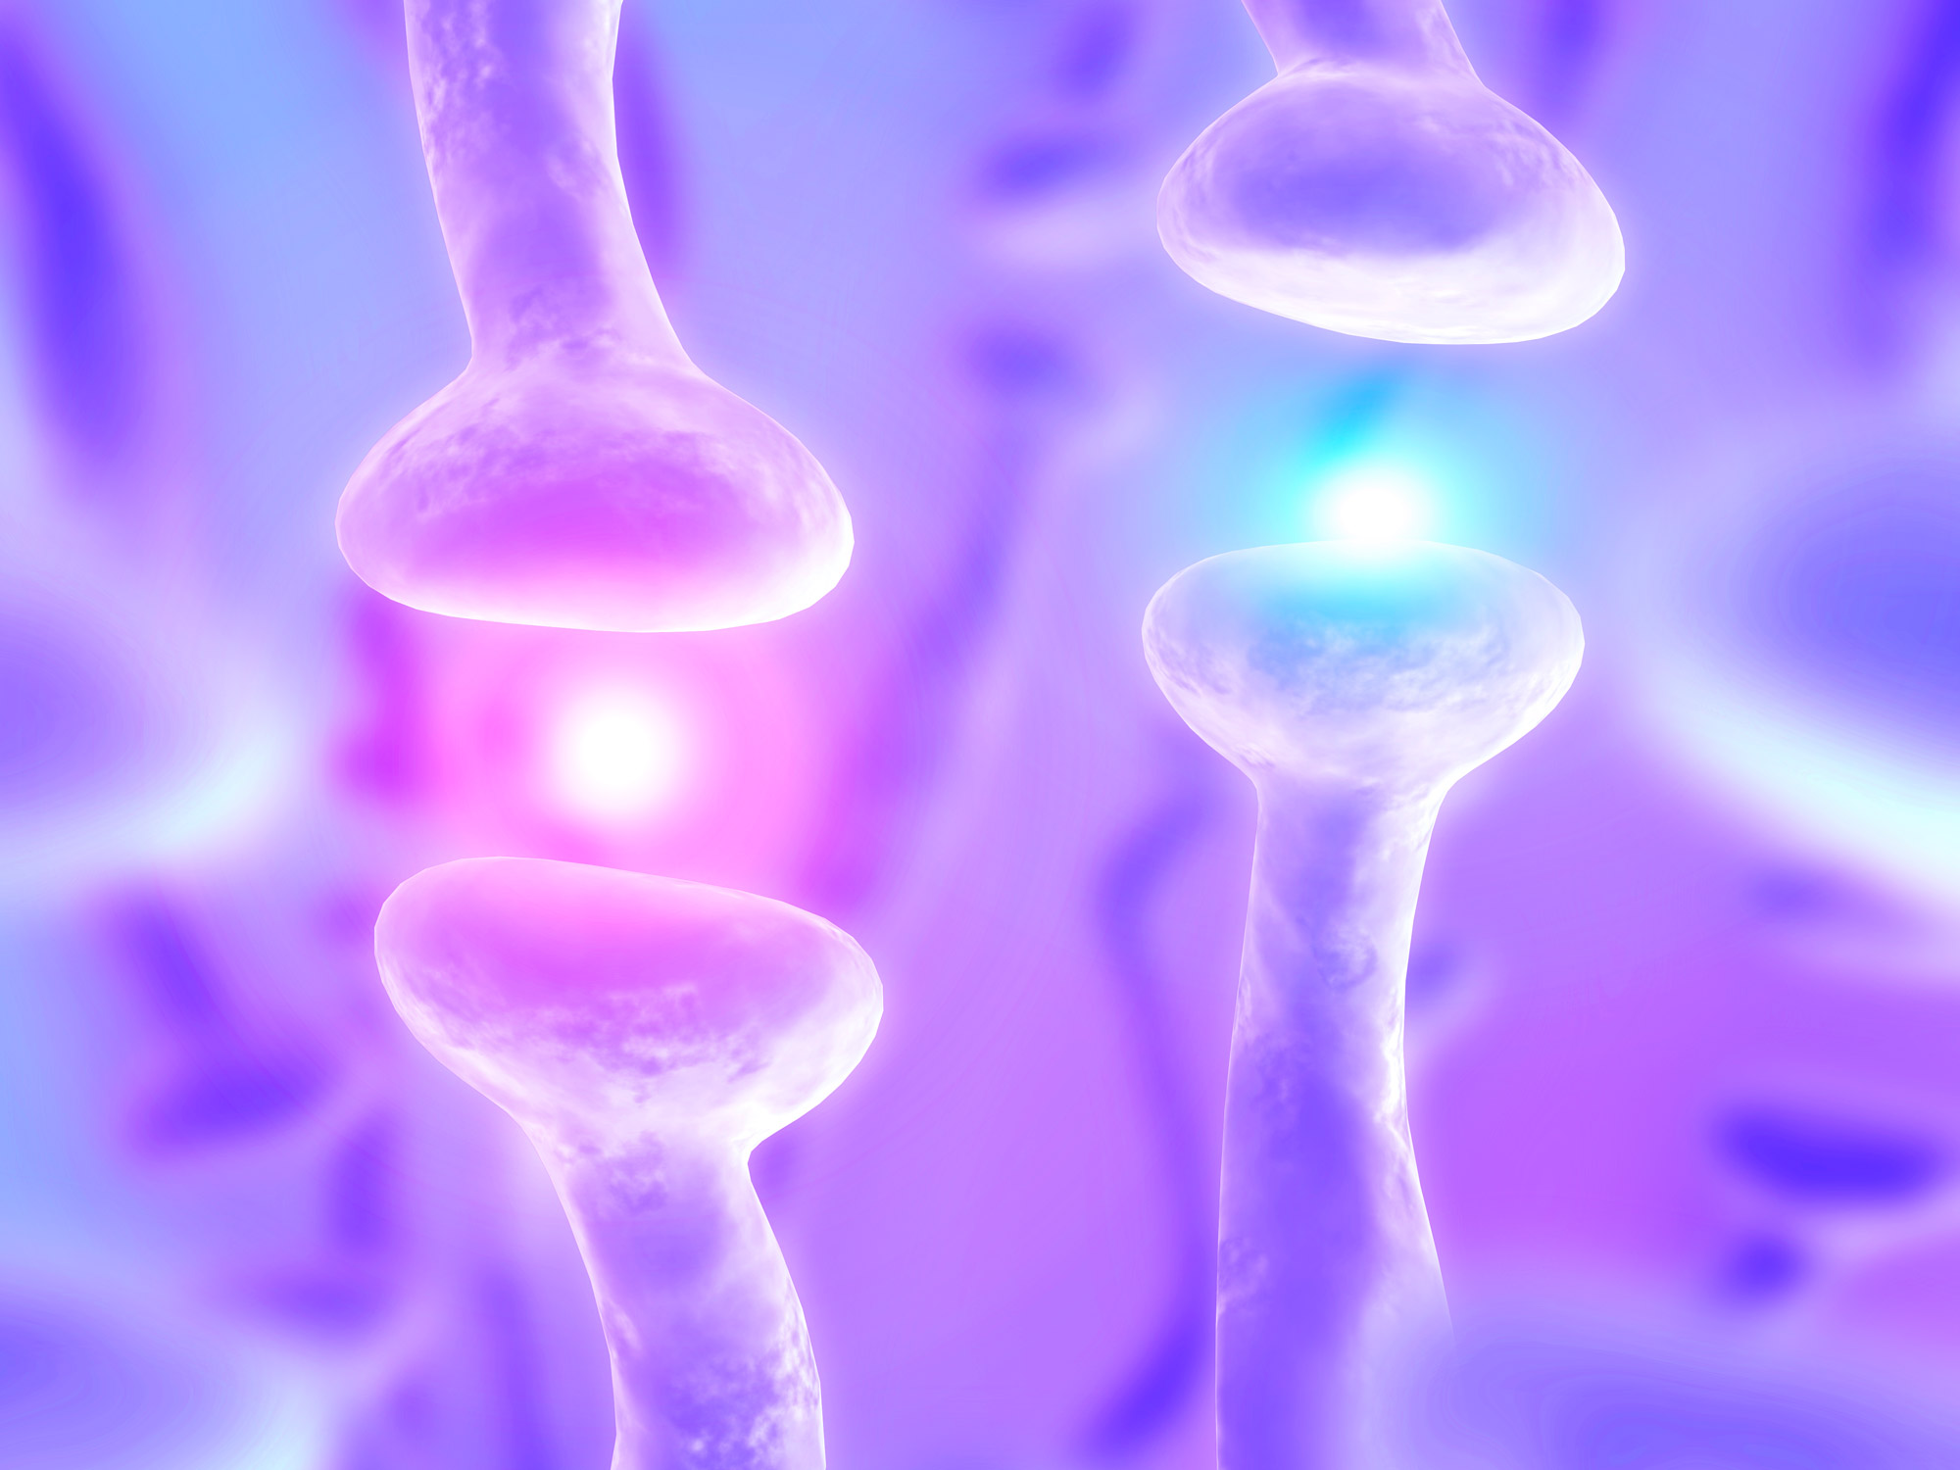
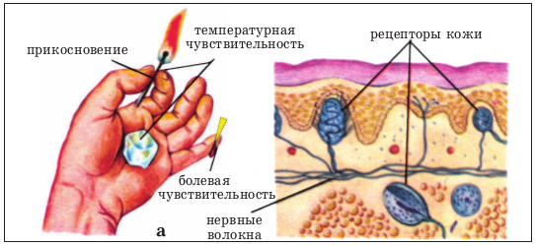
Периферический отдел
Рецептор - периферическая специализированная часть анализатора, посредством которой только определенный вид энергии трансформируется в процесс нервного возбуждения.

Slide 6
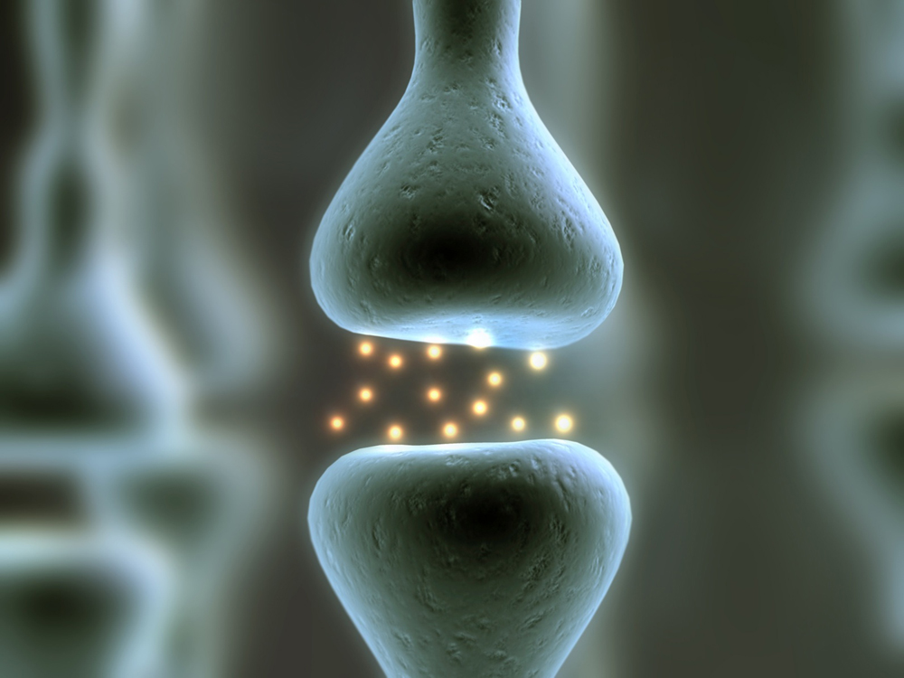
Функции рецепторов
Сигнализировать о действиях на организм внешних и внутренних раздражителей;
Образование нервного импульса;
На уровне рецептора начинается примитивный анализ поступающих раздражений.
Синапс- составная единица рецептора

Slide 7
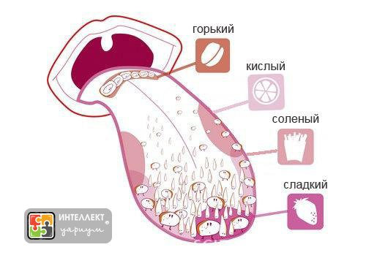
Классификация рецепторов
По характеру формирующихся ощущений
Зрительные;
Вкусовые;
Обонятельные;
Слуховые.
Вкусовые рецепторы языка, которые представлены вкусовыми почками

Slide 8
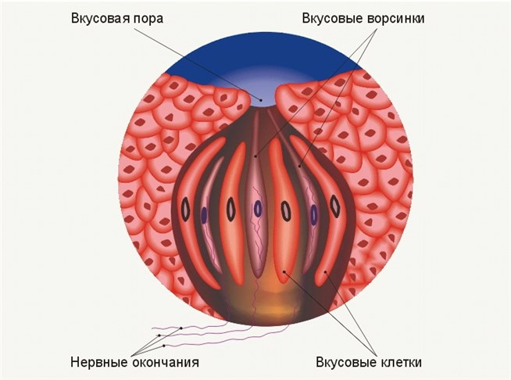
Классификация рецепторов
От характера энергии раздражителя
Хеморецептор (если раздражитель хмическое вещество);
Механорецептор;
Фоторецептор;
Хеморецептор – вкусовые сосочки
Болевые рецепторы.

Slide 9
Проводниковый отдел
Провоникова часть зрительного анализатора представлена зриетльным нервом и зрительным путем, который идет от сетчатки глаза (периферичсекого отдела) и заканчиается в коре БП
Основные функции проводникового отдела — кодирование информации о стимуле и проведение её в кору больших полушарий. Он включает чувствительные волокна черепных и спинномозговых нервов, внутримозговые проводящие пути, подкорковые центры первичного анализа в стволе.

Slide 10
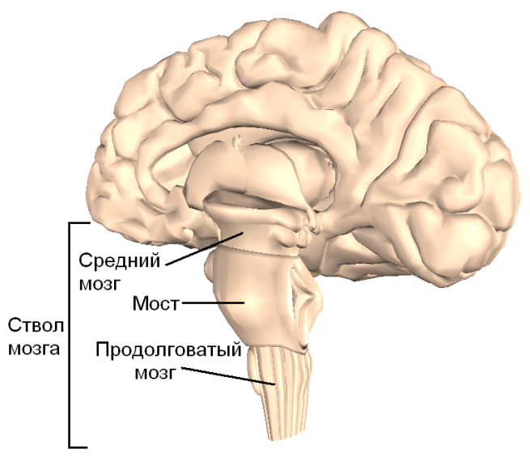
Строение ствола головного мозга

Slide 11
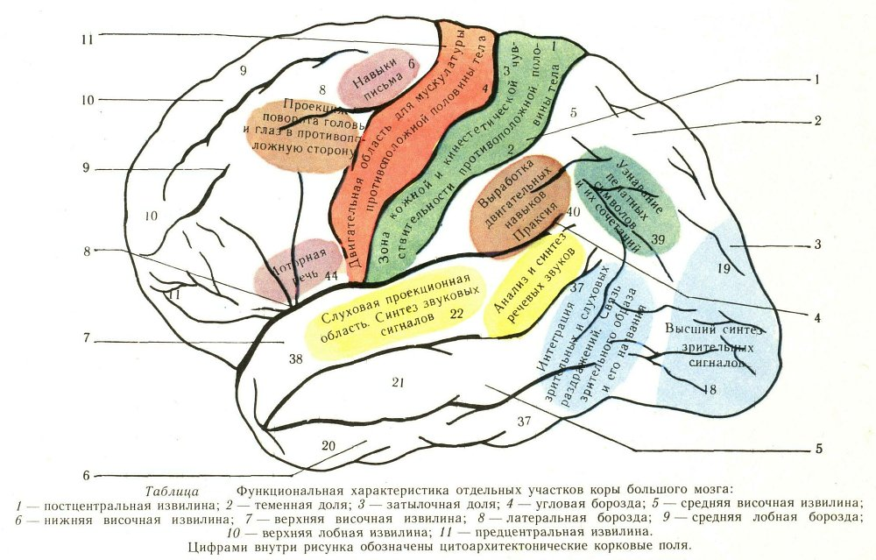
Корковый отдел
Локализация коркового отдела зриельного анализатора
Корковый (центральный) отдел сенсорной системы расположен в коре больших полушарий, причём у каждого имеется своё представительство. Корковый отдел состоит из ядра или ядерной зоны и периферической зоны (зоны рассеянных элементов).

Slide 12
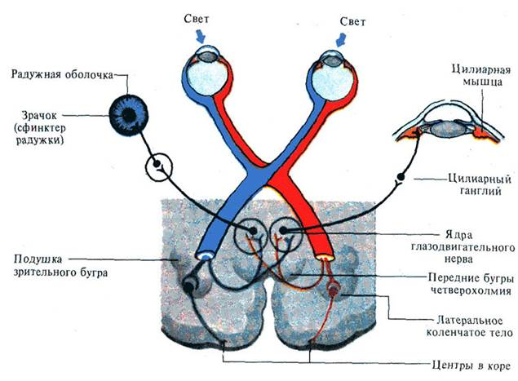
Периферический отдел -Рецепторы сетчатки глаза (фоторецепторы)
Раздражитеть (свет)
Проводниковая часть анализатора (зриетльный нерв и проводящий зрительный путь)
Корковый отдел анализатора

Slide 13
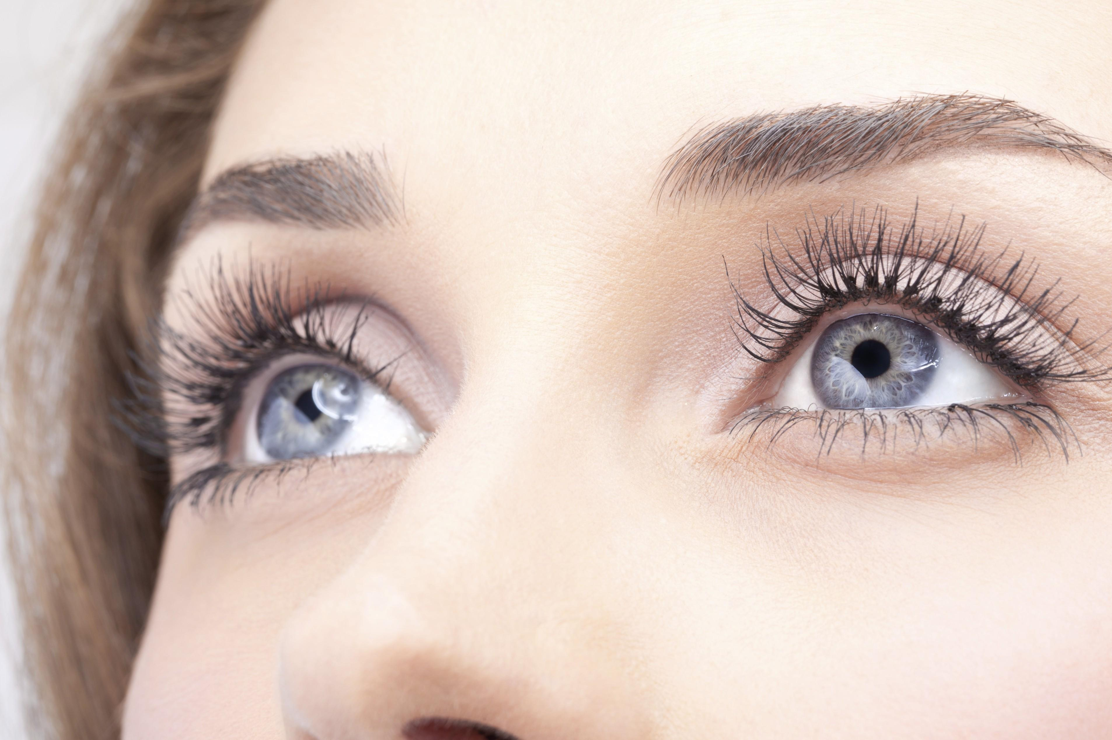
Благодарю за внимание!

Slide 14
Использованная литература:
1. http://www.studfiles.ru/preview/2232100/ 2. http://www.studfiles.ru/preview/4335236/

